Slide 1
BeAthlete
M10607506 徐偉晉
M10607515 陳韋廷
指導老師：李漢銘 特聘教授

Slide 2
Motivation
現代生活步調快速，在如此緊張的環境下，不少人身心理兩方面都出現了一些問題，此時運動是改善兩者的最佳良藥，本app讓沒有時間安排進行紓壓活動的人，能無後顧之憂的快樂運動。。
為了鼓勵民眾多到戶外運動，因此想出整合多項運動的平台與運動裝置作連結，並提供一些運動數據來判斷自身的運動狀態。
參賽組別：多元族群氣象資料應用組

Slide 3
Feature
目前許多APP都與運動有關，卻很少有app有整合多項運動之功能。
1. 整合多項運動，如：腳踏車、游泳、跑步。
2. 自行選擇多個運動項目並排定優先順序，
3. 自動規劃路線、地點，並可依照天候選擇室內或室外。
4. 運動手錶提供的心率、卡路里、運動時間以及距離來和歷史運動紀錄判斷是否體能狀態有無進步。
5. 將自己運動數據分享在social media供其他人挑戰

Slide 4
Function
選擇運動項目:自行選取喜愛體育項目。
選定當日時間以及自動規劃行程。
行程設定運動強度及音樂清單:由運動時間分為三種強度(初級、中級、高級以及運動員級)，並搭配自己喜愛的歌單。
紀錄當日的心率、運動距離及時間、卡路里消耗。

Slide 5
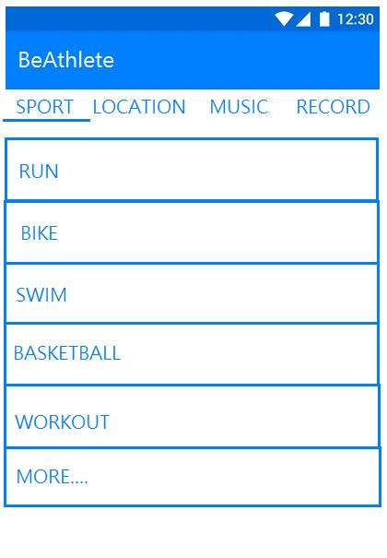
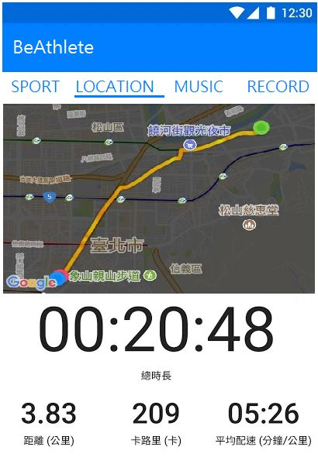
Prototype

Slide 6
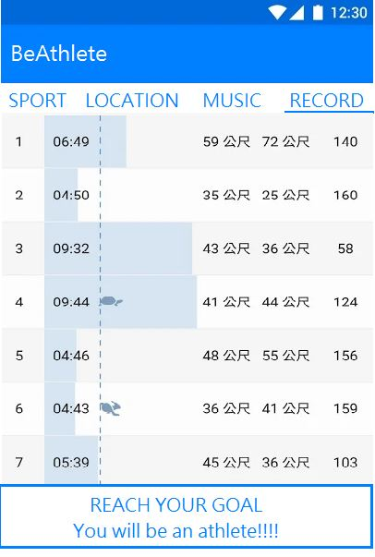
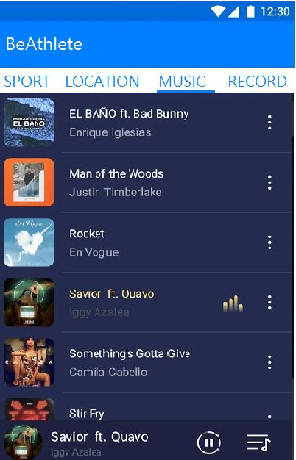
Prototype

Slide 7
Scenario
一日有一位先生參加了減肥計畫，打算每週運動三次，藉由app與行動裝置的結合，可以設定運動強度以及檢視自己的運動紀錄是否有進步來達到減肥的效果。

Slide 8
Commerical Value
幫助各大休閒運動產業打廣告。
幫助醫療產業為復健者規劃復健行程。
幫助各大穿戴式業者打廣告。
與音樂平台進行合作。

Slide 9
OPEN DATA
U-Bike租借站
http://data.taipei/opendata/datalist/datasetMeta?oid=8ef1626a-892a-4218-8344-f7ac46e1aa48
各區運動中心
http://data.taipei/opendata/datalist/datasetMeta?oid=80be7612-593f-4795-9935-a10ce0f7b75b
各級學校操場
https://data.gov.tw/dataset/61586
氣象資訊
https://opendata.cwb.gov.tw/index;jsessionid=CCD2AF19538ED96D1403EEF59F828190

Slide 10
Group list and work distribution chart
M10607515(陳韋廷)
Work:收集本平台的資料加以整理及做報告。
M10607506(徐偉晉)
Work:負責app開發。

Slide 11
Modification
換了Topic從鐵人三項變成BeAthlete
讓app跟穿戴式裝置做結合
可播放音樂以及建立音樂清單的功能
設定依據體能狀態挑戰不同運動級數
增加app雛型設計圖

Slide 12
END

